Slide 1

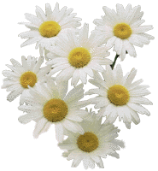

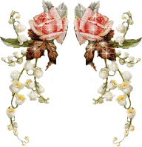


ÔN TẬP CUỐI HỌC KỲ I
Môn: Lịch sử& địa lí– 4A
GV:Nguyễn Thị Vĩnh
Trường TH Bát Trang- An Lão- Hải Phòng

Slide 2
Câu 1. Nối thông tin ở cột A và B để tạo thành thông tin hoàn chỉnh
A |  | B
1. Người dân ở Đồng bằng Bắc bộ chủ yếu là |  | a. vựa lúa lớn thứ 2 cả nước.
2. Dân cư tập trung đông đúc ở vùng Đồng bằng Bắc bộ do |  | b. chạm bạc, đúc đồng, dệt lụa, làm gốm,…
3. Đồng bằng Bắc bộ là |  | c. dân tộc kinh
4. Vùng đồng bằng Bắc bộ có nhiều nghề thử công truyền thống như: |  | d. điều kiện tự nhiên thuận lợi cho sinh sống và sản xuất.

Slide 3
Câu 2. Điền các từ “ Thăng Long, Hoa Lư, Hậu Lê, kinh đô” vào chỗ chấm.
Năm 1010, vua Lý Thái Tổ dời đô từ ………… (Nình Bình) về thành Đại La (Hà Nội) và đổi tên là …………… Từ đó, nơi đây là …………….của các triều đại Lý, Trần, …………. Ngày nay, Hà Nội là Thủ đô của nước Cộng hoà xã hội chủ nghĩa Việt Nam.
Năm 1010, vua Lý Thái Tổ dời đô từ …………...............................................................(Nình Bình) về thành Đại La (Hà Nội) và đổi tên là ……………........................................................................................... Từ đó, nơi đây là ……………........................................................của các triều đại Lý, Trần, …………................................................................Ngày nay, Hà Nội là Thủ đô của nước Cộng hoà xã hội chủ nghĩa Việt Nam.
Hoa Lư
Thăng Long
kinh đô
Hậu Lê

Slide 4
Câu 3: Đúng ghi Đ, sai ghi S vào cuối mỗi ý sau:
Sông Hồng bắt nguồn từ Trung Quốc
Ở tỉnh Quảng Nam có Lễ hội Chùa Hương
Thành Cổ Loa nay thuộc huyện Đông Anh – Huế.
Người Việt Cổ ở nhà sàn, đi lại chủ yếu bằng thuyền.
Đ
S
S
Đ

Slide 5
Câu 4: Các lễ hội của người dân ở đồng bằng Bắc Bộ thường tổ chức vào mùa nào? Người dân thường mặc trang phục gì và vui chơi như thế nào?
Các lễ hội thường được tổ chức vào mùa xuân. Trong lễ hội, người dân mặc trang phục truyền thống, tổ chức lễ tế và nhiều hoạt động vui chơi giải trí như: đánh đu, đấu vật, kéo co, cờ người,...

Slide 6
Câu 5: Nối cột A với cột B cho phù hợp.
A |  | B
1. Đình làng |  | a. Là cửa ngõ ra vào làng
2. Cổng làng |  | b. Là nơi thờ Thành hoàng làng, thường được xây dựng ở vị trí trung tâm
3. Giếng nước |  | c. Là nơi diễn ra các sinh hoạt văn hóa chung của làng
4. Sân đình |  | d. Là nơi cung căp nguồn nước sinh hoạt chính cho dân làng.

Slide 7
Câu 6. Dựa vào cụm từ cho sẵn điền vào chỗ chấm cho thích hợp
(Thăng Long, Lý Công Uẩn, Đại La, Trần, Lý, Hậu Lê.)
Sau khi được tôn lên làm vua,…..............................................................................................................................dời đô ra …................................................................vào năm 1010 và đổi tên Đại La thành….................................................................................................... Từ đó, nơi đây là kinh đô của các triều đại:…....................
Lý Công Uẩn
Đại La
Thăng Long
Trần, Lý, Hậu Lê
, ,

Slide 8
Câu 7. Điền từ thích hợp vào chỗ chấm.
Vùng Đồng bằng Bắc Bộ có khí hậu nhiệt đới gió mùa với nhiệt độ trung bình năm trên … Mùa đông lạnh, …. . Mùa hạ nóng, ……. Lượng mưa trung bình hàng năm từ …
23 độ C
ít mưa
mưa nhiều
1600 mm đến 1800 mm

Slide 9
Câu 8: Nêu đặc điềm chính của sông ngòi ở vùng Duyên hải miền Trung.
Vùng Duyên hải miền Trung có nhiều sông nhưng phần lớn là sông ngắn và dốc. Vào mùa mưa lũ, nước ở các sông dâng lên nhanh, thường gây ra lũ quét sạt lở đất.

Slide 10
Câu 9: Đúng ghi Đ, sai ghi S vào cuối mỗi ý sau:
Đ
Xòe Thái được UNESCO ghi danh là Di sản văn hóa phi vật thể đại
diện cho nhân loại vào năm 2021
Ruộng bậc thang nổi tiếng ở Yên Bái là Sa Pa
Lễ giỗ Tổ Hùng Vương được tổ chức hàng năm vào mồng Mười tháng Ba âm lịch
Lễ hội Gầu Tào là lễ hội truyền thống của người Mông
S
Đ
Đ

Slide 11


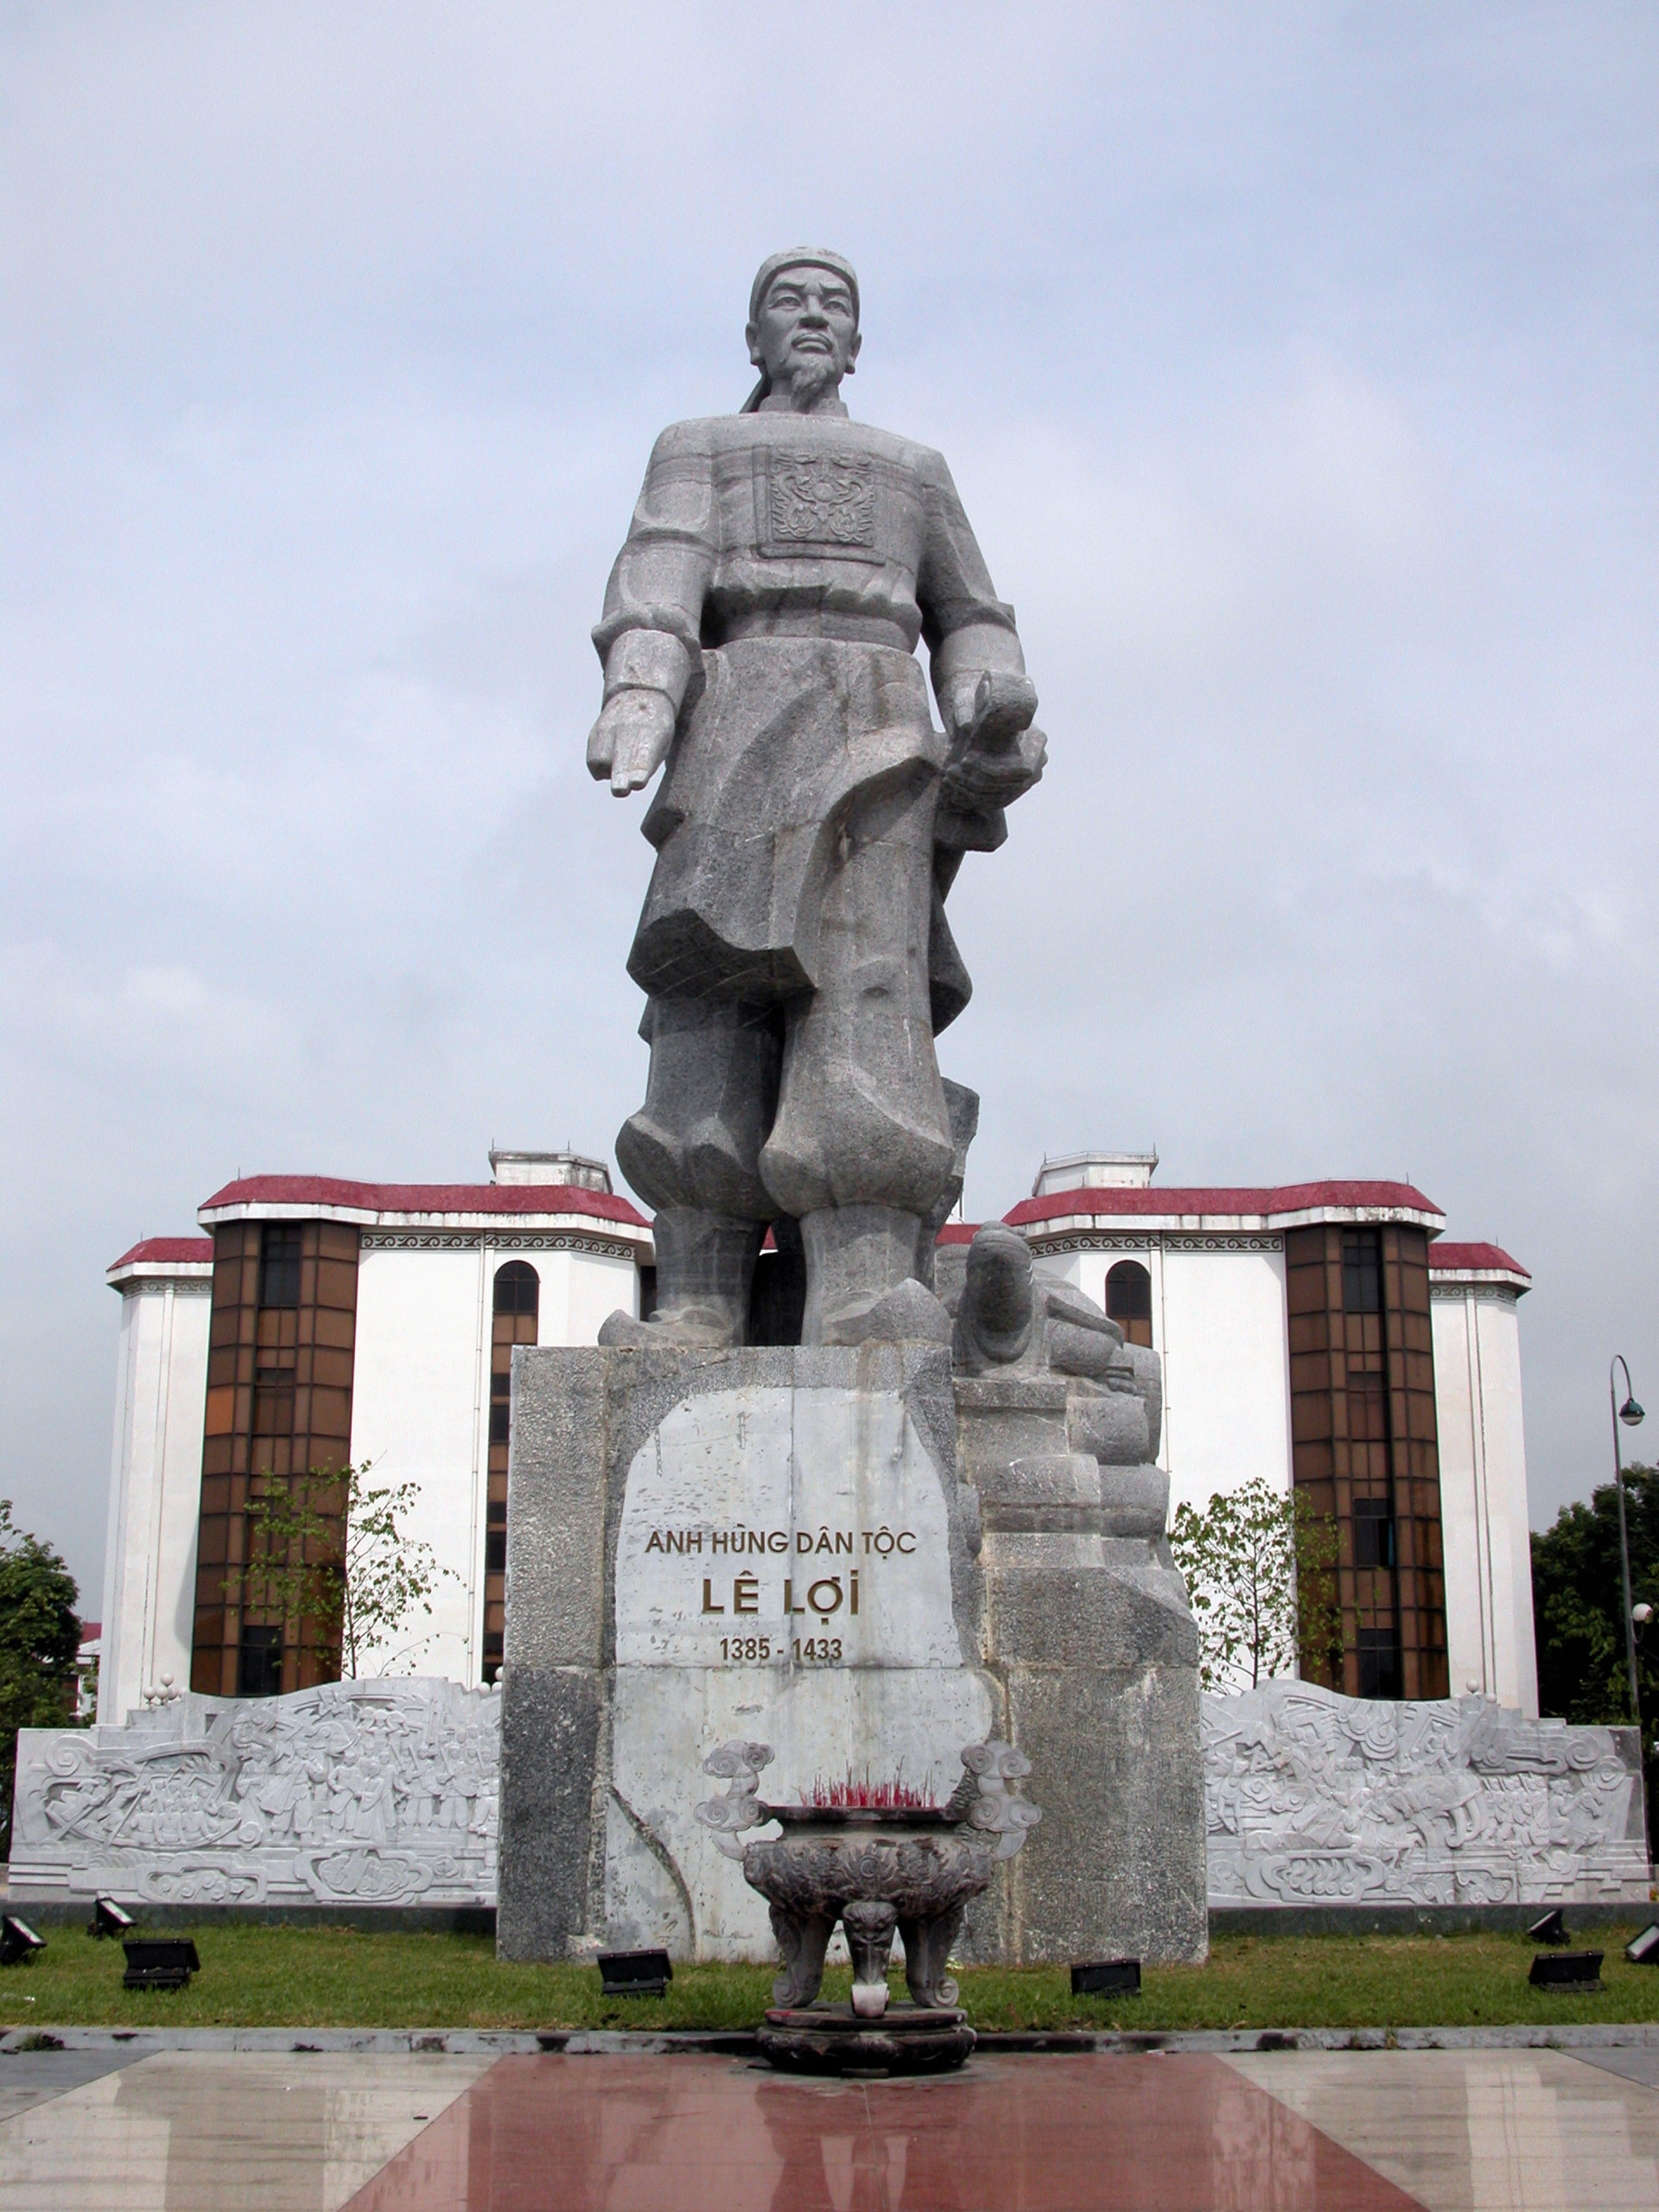

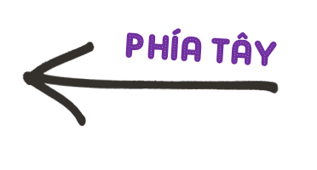
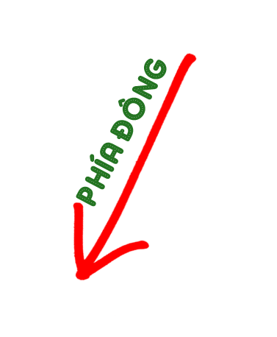


Câu 10 : Nêu tên quốc gia, tỉnh thành, biển tiếp giáp với tỉnh Thanh Hóa
Tiếp giáp với: Nghệ An, Lào
Tiếp giáp với:
Hòa Bình, Sơn La.
Tiếp giáp với:
Biển Đông
Tiếp giáp với:
Nghệ An
Thanh Hóa

Slide 12
Câu 11: Viết tên một số món ăn, lễ hội tiêu biểu ở địa phương em.
- Lễ hội Mai An Tiêm, Lễ hội Chùa Tiên, Lễ hội Đền sòng…..
- Món ăn: Nem chua, Gỏi nhệch, Bánh gai tứ trụ….

